Slide 1


KIVI
Koninklijk Instituut Van Ingenieurs
2026
KIVI verbindt, versterkt en vertegenwoordigt ingenieurs in heel Nederland.

Slide 2
Note! Om deze presentatie goed te gebruiken dien je Montserrat als font family te hebben.
Klik hier om het te downloaden & installeren.

Slide 3

Inhoud
Over KIVI
Waarom KIVI
Netwerk & kennis
Chartered Engineering

Slide 4

Engineering is where curiosity meets creation and ideas become reality.

Slide 5
OVER KIVI
//KONINKLIJK INSTITUUT VAN INGENIEURS

Slide 6

Over ons
KONKINKLIJK INSTITUUT VAN INGENIEURS // OVER KIVI
WAT WE DOEN
01
Belangenbehartiging
Een sterke stem voor ingenieurs
02
Netwerk & kennis
300+ activiteiten per jaar
DÉ BEROEPSVERENIGING VOOR ALLE INGENIEURS IN NEDERLAND: ELKE DISCIPLINE, ELKE LOOPBAANFASE.
03
Professionele groei
Trainingen, coaching & certificering
OPGERICHT IN
KIVI-LEDEN
1847
12.000+

Slide 7

KIVI MISSIE
KONKINKLIJK INSTITUUT VAN INGENIEURS // OVER KIVI
Missie
Ingenieurs ondersteunen in hun ontwikkeling en hun waarde voor de samenleving zichtbaar maken.
Verbinden
techniek met onderwijs, onderzoek, bedrijfsleven & maatschappij
Kwaliteit
van technisch onderwijs en onderzoek
Kracht
van ingenieurs inzetten voor maatschappelijke uitdagingen
Impact
van technologie zichtbaar maken

Slide 8
WAAROM KIVI
//DE MEERWAARDE

Slide 9

LIDMAATSCHAP
DE MEERWAARDE // WAAROM KIVI
300+ KIVI events
& bedrijfsbezoeken
12.000+
leden
KIVI coaching
& Academy
Sterk multidisciplinair ingenieursnetwerk
Laatste nieuws &
vakinformatie
Persoonlijke ontwikkeling
Techniekblad
De Ingenieur
Print of online
Mobiele app
HET GROOTSTE MULTIDISCIPLINAIRE INGENIEURSNETWERK VAN NEDERLAND.

Slide 10
Leden- voordelen
DE MEERWAARDE // WAAROM KIVI
300+
KIVI-events & bedrijfsbezoeken per jaar
80+
ingenieurscoaches voor groei & inzicht
12×
per jaar magazine De Ingenieur
55+
vakbladen met 15–100% korting
50%
korting op vergaderruimtes bij KIVI HQ
12
kennis- & opleidingspartners in de KIVI-Academy
+ online community · korting op je verzekering via SAA

Slide 11
DIVERSE VAKGEBIEDEN
DE MEERWAARDE // WAAROM KIVI
Houden leden op de hoogte van de ontwikkelingen in het werkveld
38
Vakafdelingen
8
Regio’s
2
Studenten & Young Professionals
Zorgen ervoor
dat leden uit regio’s
samenkomen
10
Kringen
Multidisciplinaire secties speciaal voor studenten
& ingenieurs tot
en met 35 jaar
Kleinschalige communities voor kennisdeling, netwerken en professionele ontwikkeling
VERDIEPING IN JE VAKGEBIED, REGIONALE VERBINDING ÉN INSPIRATIE VAN ANDERE SECTOREN EN GENERATIES.

Slide 12
The future is built one calculation, one design, one decision at a time.

Slide 13


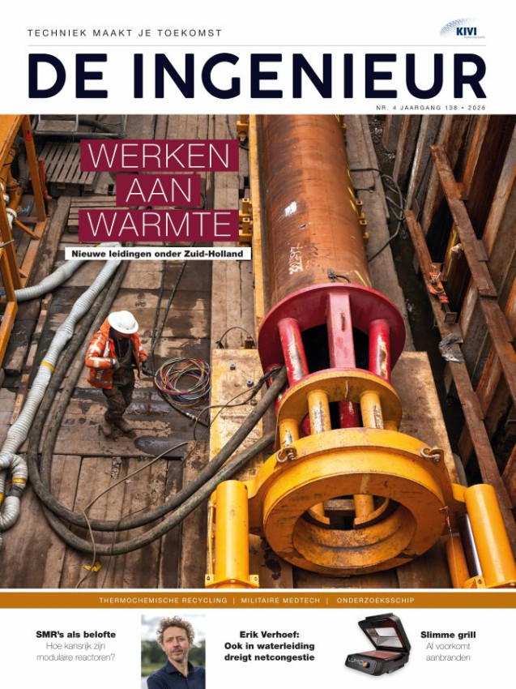


Magazine
De Ingenieur
DE MEERWAARDE // WAAROM KIVI
Het Techniektijdschrift
#1 online platform voor ingenieurs.
Ontvang wekelijks de nieuwsbrief & maandelijks het blad, online of in print.
Lees de gehele De Ingenieur, of losse artikelen via de Mobiele app.

Slide 14
ACTIVITEITEN
DE MEERWAARDE // WAAROM KIVI
+300 EVENTS
per jaar
Bedrijfsbezoeken,
excursies & studiereizen
Beurzen & congressen
Symposia, presentaties & themadagen
Masterclasses, webinars & lezingen
Borrels, on- en offline netwerken
KIVI Jaarcongres
& Prins Friso Ingenieursprijs
Rondetafel- gesprekken & debatten
300+ BIJEENKOMSTEN PER JAAR: KENNIS VERDIEPEN, ERVARINGEN DELEN, NIEUWE CONNECTIES.

Slide 15
EVENTS
DE MEERWAARDE // WAAROM KIVI
Events: online én in het echt
300+
events per jaar
In het echt
Bedrijfsbezoeken & excursies
Symposia, congressen & beurzen
Borrels & netwerkavonden
Online
Webinars & online masterclasses
Lezingen live vanaf je werkplek
Online community platform

Slide 16
NETWERK & KENNIS
//CARRIÈRE & LOOPBAAN

Slide 17
Vergroot je netwerk
NETWERK & KENNIS // CARRIÈRE & LOOPBAAN
Ontmoet vakgenoten uit álle disciplines.
Van Young Professionals tot Captains of Industry, van onderwijs tot bedrijfsleven.
VERGROOT JE NETWERK VIA
Afdelingen & communities
Trainingen & coaching
Events & excursies
Projectgroepen
Hoger onderwijs
Ledenboek & community

Slide 18
Young engineers don’t just build solutions.
They shape the future of our society.

Slide 19


Young KIVI Engineers
NETWERK & KENNIS // CARRIÈRE & LOOPBAAN
Persoonlijke groei staat voorop.
Wij geven jonge ingenieurs de handvatten om hun carrière een boost te geven.
Soft skills
Technische groei
Mentoring & netwerk
300+ activiteiten
MEER WETEN? KLIK HIER VOOR MEER INFORMATIE!
YKE Groeiprogramma
Voor studenten in 2e helft van hun studie. Ontdek welke ingenieursrol bij jou past.
YKE Talent Programme
Groei verder als jonge ingenieur met een KIVI-coach & masterclasses.

Slide 20
YKE GROEIPROGRAMMA🌱
NETWERK & KENNIS // CARRIÈRE & LOOPBAAN
Persoonlijke & professionele ontwikkeling
  PREFER-test: ontdek jouw ingenieursrol
  Vaardighedenscan per rolprofiel
  Persoonlijk Ontwikkel Plan (POP) opstellen
  Begeleiding door een KIVI-coach
KORT PROGRAMMA: ONTDEK JE ROL ALS INGENIEUR EN MAAK JE PERSOONLIJK ONTWIKKELPLAN.

Slide 21
YKE TALENT PROGRAMME🚀
NETWERK & KENNIS // CARRIÈRE & LOOPBAAN
Groei met richting
  5 coachingsessies gericht op voortgang en reflectie
  Individueel groeiplan onder begeleiding van een vaste coach
  5 masterclasses door YKE, met focus op persoonlijke ontwikkeling
  5 groepsbijeenkomsten om ervaringen te delen en onderlinge steun te bevorderen
  Buddysysteem voor doorlopende motivatie
ÉÉNJARIG ONTWIKKELTRAJECT VOOR JONGE PROFESSIONALS IN DE TECHNIEK (<36 JAAR).

Slide 22
CHARTERED ENGINEERING
//INTERNATIONAAL ERKENDE KWALIFICATIES

Slide 23
Lead with expertise, integrity, and a vision that shapes the world.

Slide 24


Chartered Engineer
CHARTERED ENGINEERING // INTERNATIONALE KWALIFICATIES
Ingenieurs (wo en hbo) hebben toegang tot het Chartered en het Incorporated traject van professionele en competentieontwikkeling.
Behaal een internationaal erkende kwalificatie met een verplichting tot continue professionele ontwikkeling.
  Waardevol netwerk voor gecertificeerde ingenieurs (CEng & IEng)
  Toegang tot bijeenkomsten, workshops en actuele informatie
MEER WETEN? KLIK HIER VOOR MEER INFORMATIE!
Chartered Engineer (CEng)
Chartered Engineer is wo/master niveau
Incorporated Engineer (IEng)
Incorporated Engineer is hbo/bachelor niveau

Slide 25
CHARTERED ENGINEER (CENG)
CHARTERED ENGINEERING // INTERNATIONALE KWALIFICATIES
Maakt gebruik van niet-routinematige methoden om complexe problemen op te lossen.
Heeft de technische verantwoordelijkheid bij complexe systemen.
Is verantwoordelijk voor project-, financiële- en managementbeslissingen.
Communiceert effectief in technische en strategische vraagstukken.
HET INTERNATIONALE KWALITEITSKEURMERK VOOR HOOGGEKWALIFICEERDE INGENIEURS.

Slide 26
INCORPORATED ENGINEER (IENG)
CHARTERED ENGINEERING // INTERNATIONALE KWALIFICATIES
Onderhoudt en beheert de toepassing van technologie.
Past bestaande en nieuw te ontwikkelen technologieën toe.
Neemt actief deel aan project- en financiële overwegingen.
Communiceert effectief in technische vraagstukken.
HET INTERNATIONALE KEURMERK VOOR INGENIEURS MET EEN STERK PRAKTIJKGERICHTE ACHTERGROND.

Slide 27





COMPETENTIES
CHARTERED ENGINEERING // INTERNATIONALE KWALIFICATIES
Internationale competenties
Competentie
Competentie
Competentie
Competentie
Competentie
A
B
C
D
E
Kennis van engineering
Inzicht in engineering
Ontwerpen, ontwikkelen en creëren van:
Innovatieve producten
Systemen
Processen
Of diensten.
Leiderschap
Verantwoordelijkheid
Management-vaardigheden
Stakeholders-management
Communicatieve en interpersoonlijke vaardigheden
Teamwerk
Professional
Commitment

Slide 28

Laat je carrière bloeien met vakinhoud, coaching en een netwerk dat ertoe doet.
Samen maken we techniek sterker.
WORD LID VAN KIVI!
voor groei, kennis & impact!
PRINSESSEGRACHT 23, 2514 AP - DEN HAAG
KIVI.NL | LINKEDIN | FACEBOOK | INSTAGRAM | TIKTOK | PINTEREST

